Slide 1
Bakery Sales Prediction
Team Members:
Aaron Schmitt
Michael Walla
Vitali Sorin

Slide 2
UNSERE VArIABLEN
Heimspiele von Holstein Kiel
Ca. 17 Spiele pro Saison
Heimspiele von THW Kiel
Ca. 17 Spiele pro Saison
Schnitt pro Spiel
18/19 9.9632
17/18 10.502
16/17 5.711
15/16 5.194
14/15 6.222
13/14 5.340
Schnitt pro Spiel
Ca. 10.000
z.B 16/17. 10.243

Slide 3
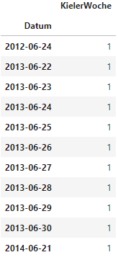
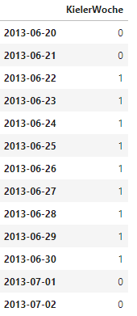
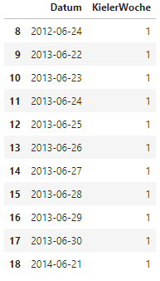

Data preparation
Data workflow
Set index
Fill missing index values
Read .csv file and convert to panda dateFrame

Slide 4

Probleme und Herausforderungen
Problem geeignete Datensätze zu finden
Theorie verstanden, Schwierigkeit in Code umzusetzen
Die Vorhersage wie bei Kaggle hinzubekommen
Repo gelöscht , Codespace weg

Slide 5
Repository
Repository link: https://github.com/vitalisor/bakery_sales_prediction/

